Slide 1

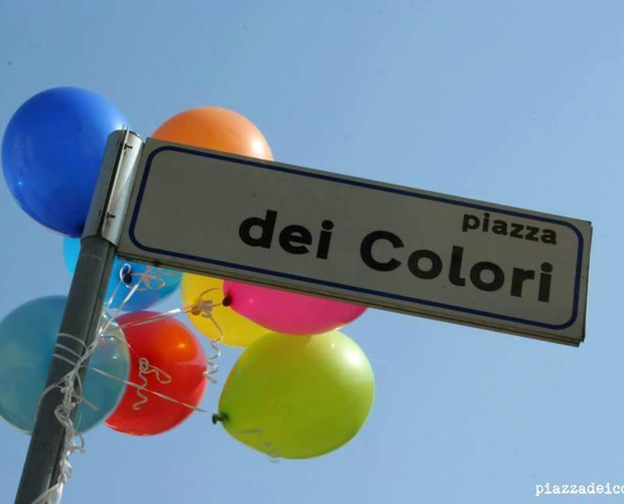
Piazza dei colori
Проект „Придобиване на професионални компетентности и създаване на успешни кадри чрезпрактика в европейски фирми “,
договор номер 2016-1-BG01-KA102-023001
Този проект се финансира по програма “Еразъм+”, КД 1 - Образователна мобилност за граждани,
Мобилност на обучаеми и персонал в ПОО
Учебна практика в италиански фирми – Април 2017
Национална търговска гимназия-Пловдив
Notes:
NOTE:
To change the image on this slide, select the picture and delete it. Then click the Pictures icon in the placeholder to insert your own image.

Slide 2
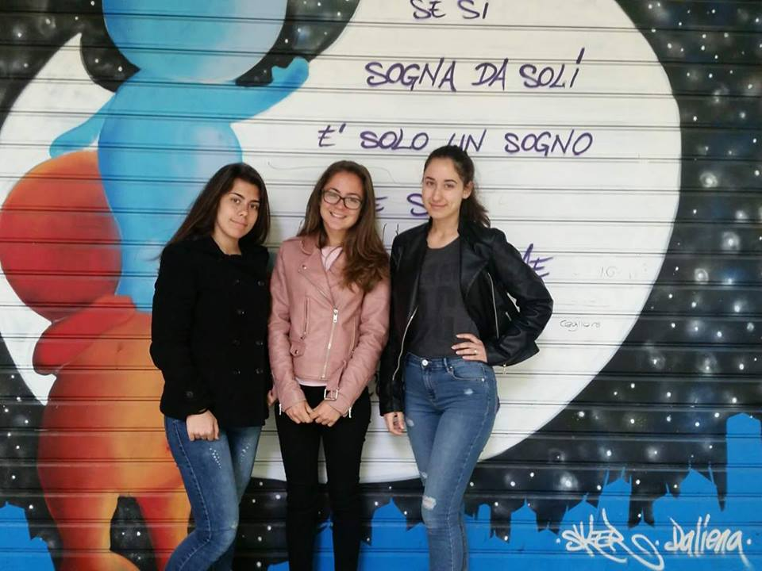
Екип
Мария Итова
Джанан Рамадан
Любомира Мазева

Slide 3

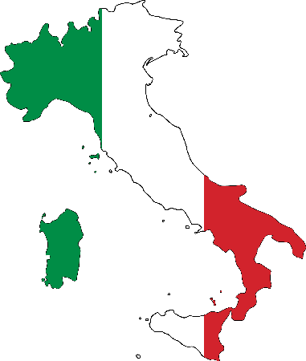



Как дойдохме тук ?

Slide 4


Защо сме тук?
Тук сме, за да подобрим уменията си в:
- маркетинга
- организирането на събития
- комуникацията си на английски език
работа в екип
работа с компютърни програми

Slide 5
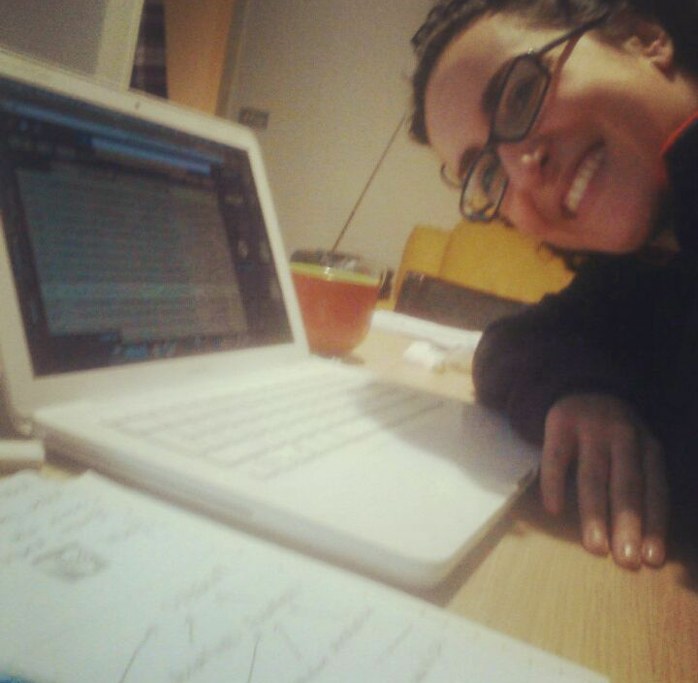
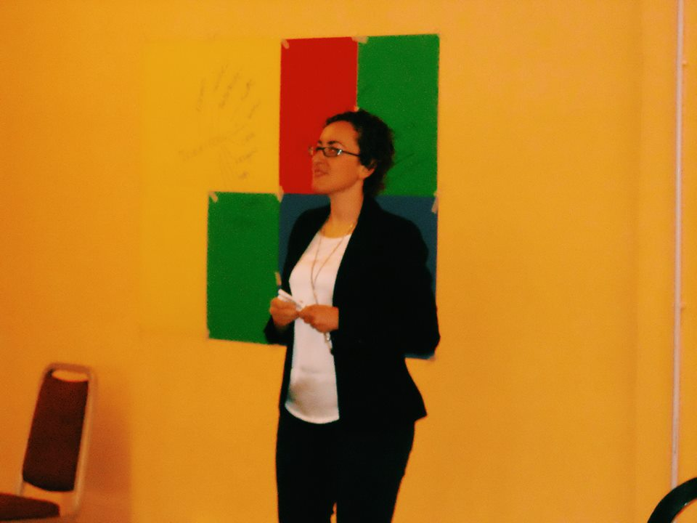
А това е нашият управител:
Аннабелла Лоско

Slide 6
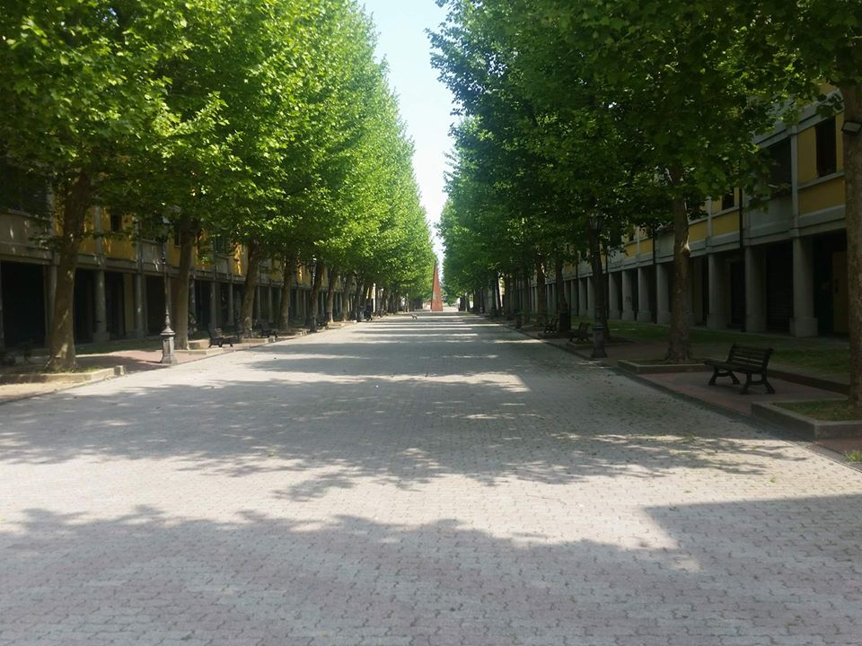
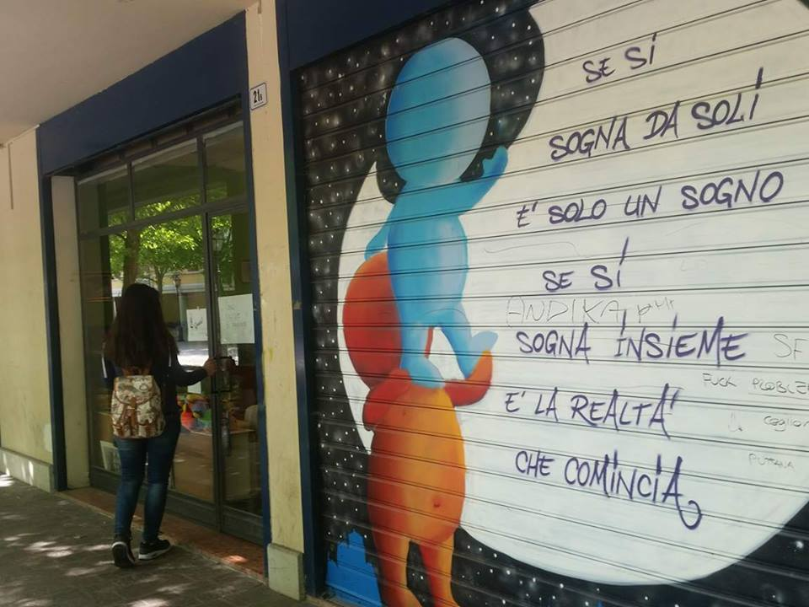
Piazza dei Colori

Slide 7


Нашата фирма се занимава с :
Организация на събития :

Slide 8
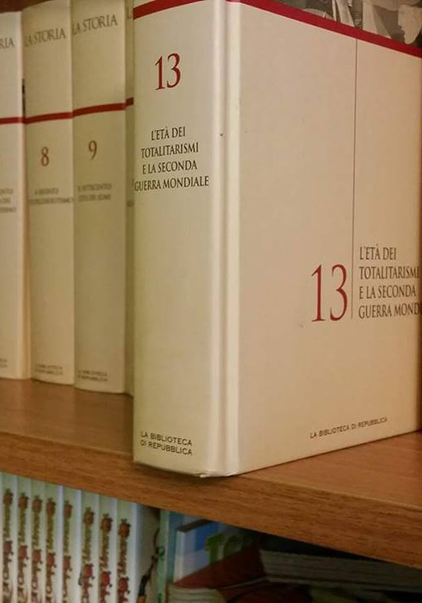
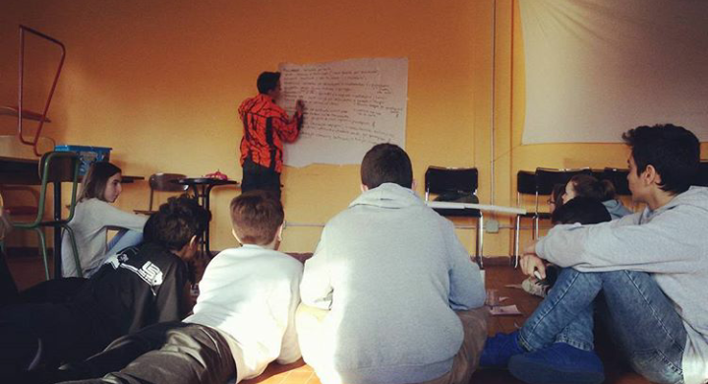
Провеждане на безплатни италиански курсове :

Slide 9
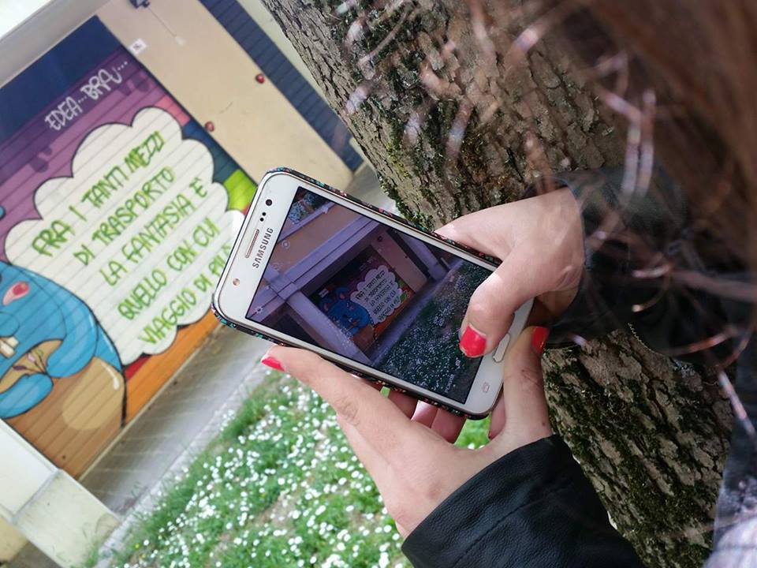
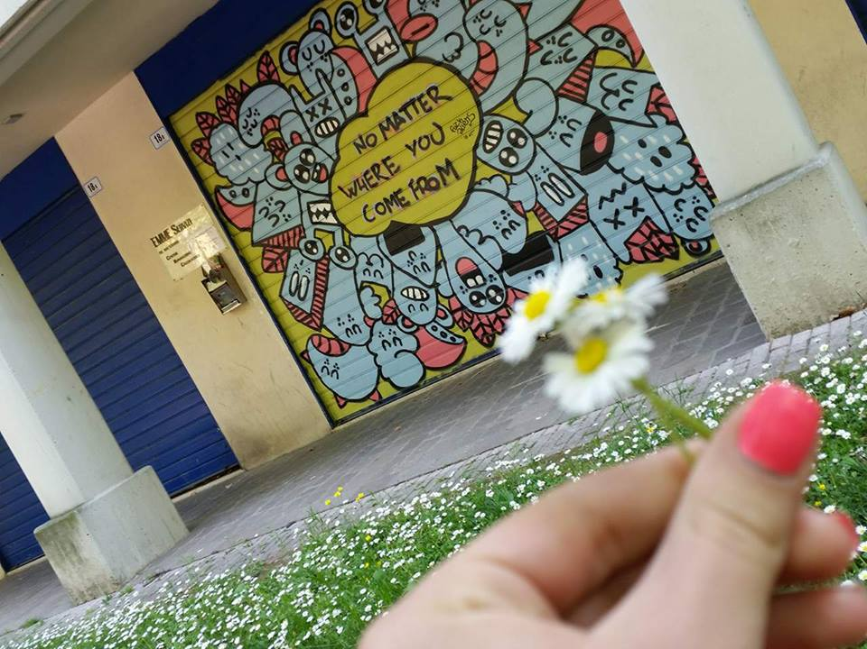
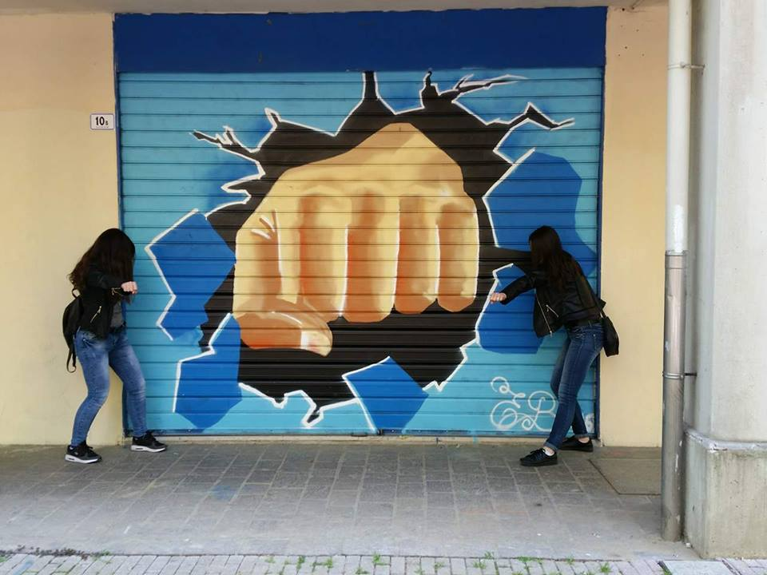
Маркетингова дейност

Slide 10
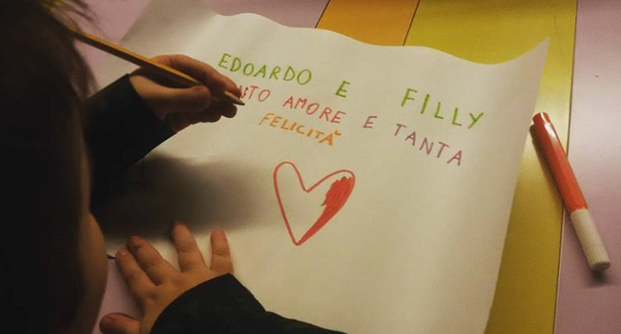
Занимания за деца :

Slide 11
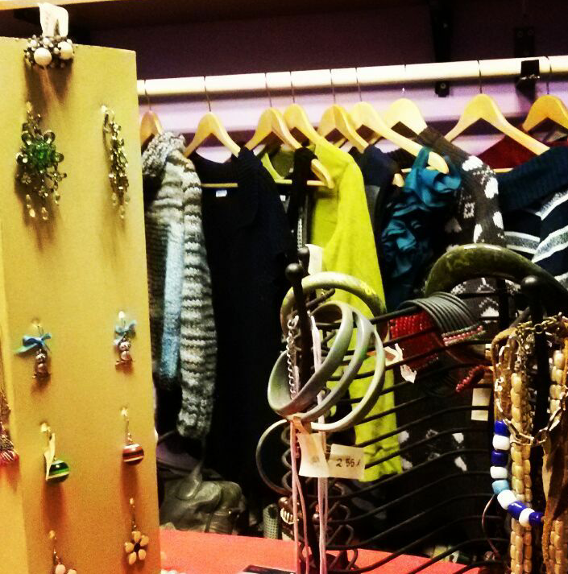
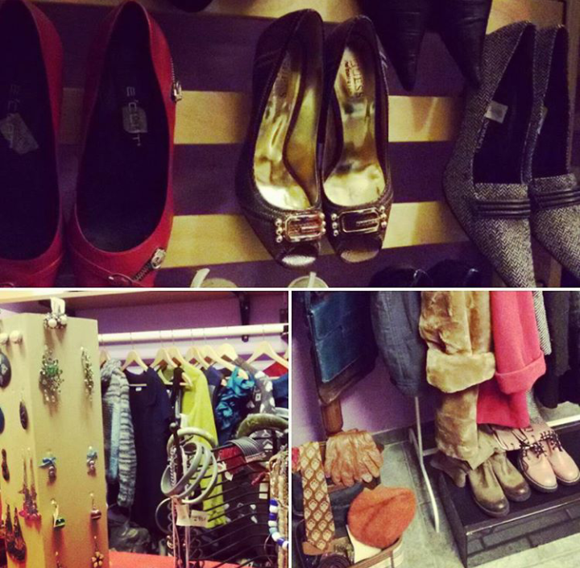
Бутик „Анголо Б“

Slide 12
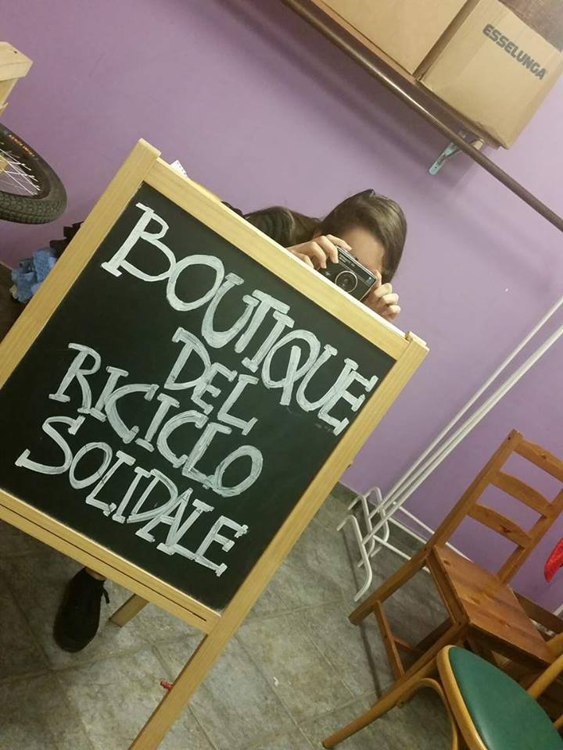
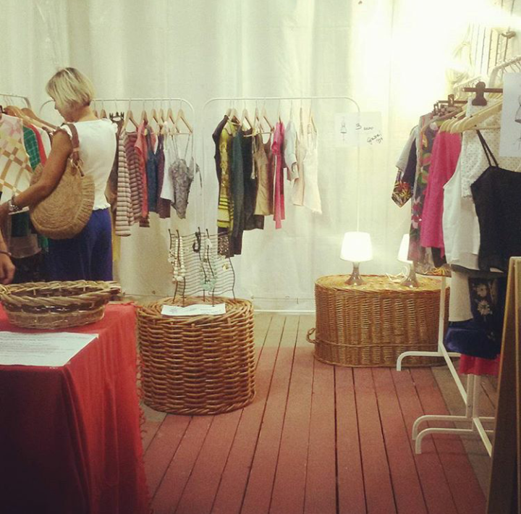

Slide 13
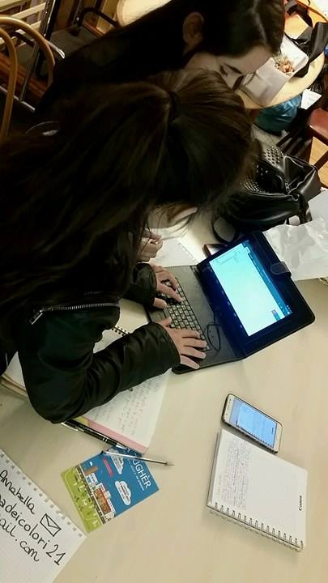
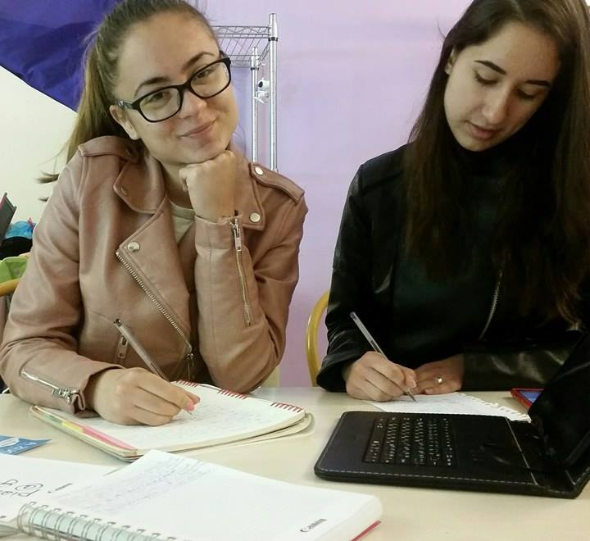
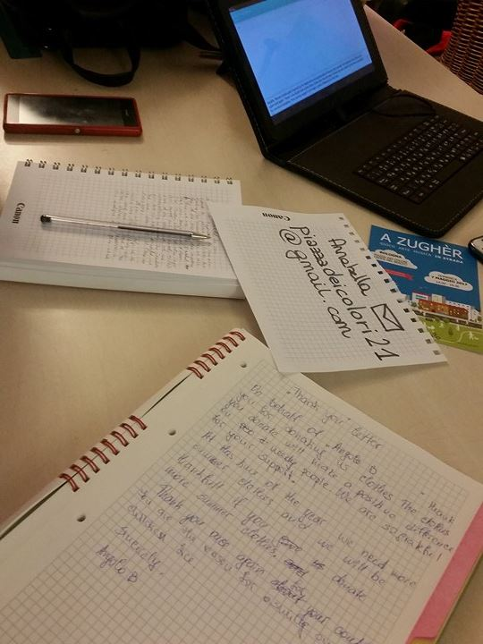
Ето как работим ние:

Slide 14
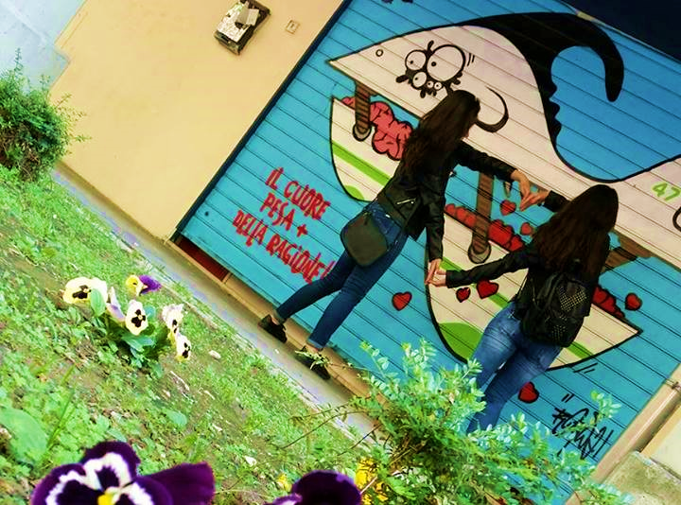
Благодарим ви за вниманието!

